Slide 1
МДОАУ «Детский сад № 79 «Аистенок» г. Орска
Мастер-класс
для воспитателей
«Использование приемов тестопластики
как средства развития дошкольников»
Подготовила:
Ляшенко Т.А.,
воспитатель
2023 г

Slide 2
«Ум маленьких детей находится на кончиках пальцев»
Сухомлинский

Slide 3
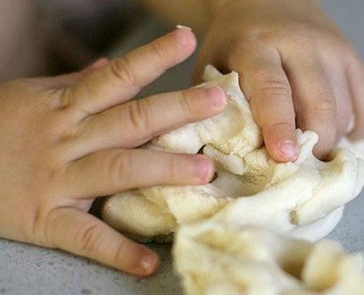

Slide 4
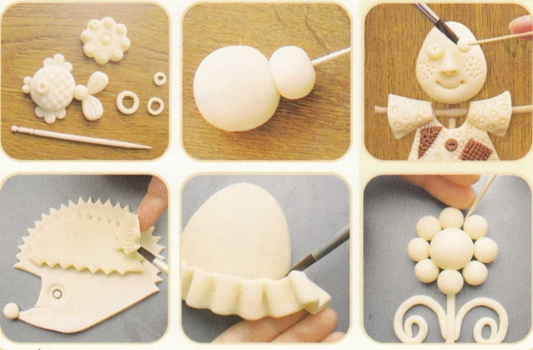
ТЕСТОПЛАСТИКА- это лепка из соленого теста
Лепка из теста – это искусство создания объемных и рельефных изделий из теста, которые используются как сувениры или для оформления оригинального интерьера. Основным инструментом в лепке является рука вернее, обе руки, следовательно, уровень умения зависит от владения собственными руками, а не кисточкой, карандашом или ножницами. Чем раньше ребенку дают возможность лепить, тем лучше развиваются его навыки владения собственными ручками.

Slide 5
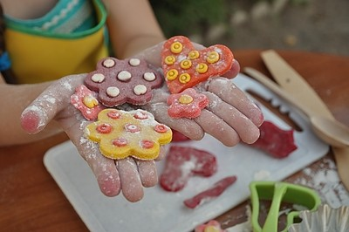
Работа обеих рук.
В процессе лепки из соленого теста у детей повышается сенсорная чувствительность ( способность к тонкому восприятию формы, фактуры, цвета, веса, пластики, пропорций); развивается общая ручная умелость, мелкая моторика, синхронизируется работа обеих рук.
По мере совершенствования мелкой моторики идет развитие речевой функции. Функция руки и речь развивается параллельно.

Slide 6
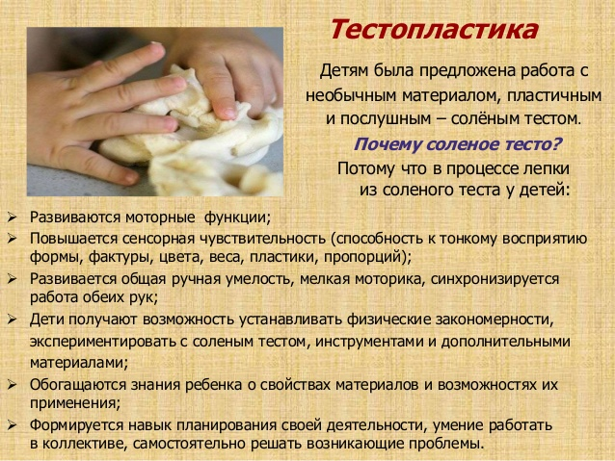
Преимущества соленого теста перед пластилином и глиной
-Можно приготовить в любой момент, не тратя лишних денег.
-Легко отмывается и не оставляет следов.
-Безопасно при попадании в рот.
-Не липнет к рукам при лепке.
-Можно сушить на воздухе.
-
Можно лепить из окрашенного теста и можно расписать уже готовое изделие.
Если покрыть лаком – сохранится на века.
- С игрушками из соленого теста можно без боязни играть, они не потеряют форму.
- Этот материал приятный на ощупь, теплый, нежный, совершенно без вредный с точки зрения экологии и аллергенов.

Slide 7
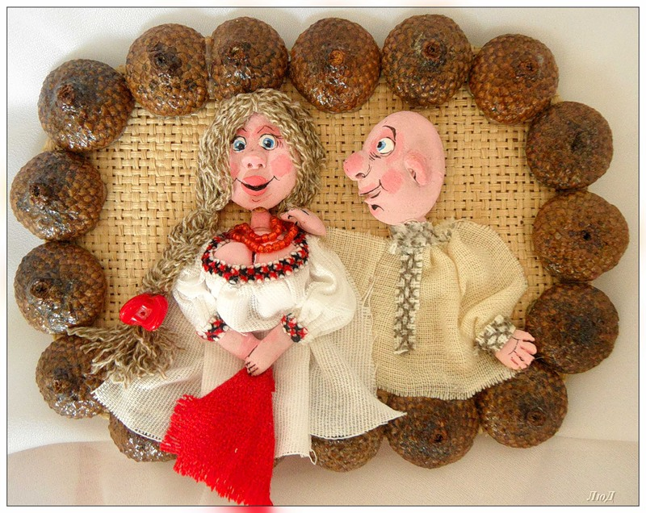
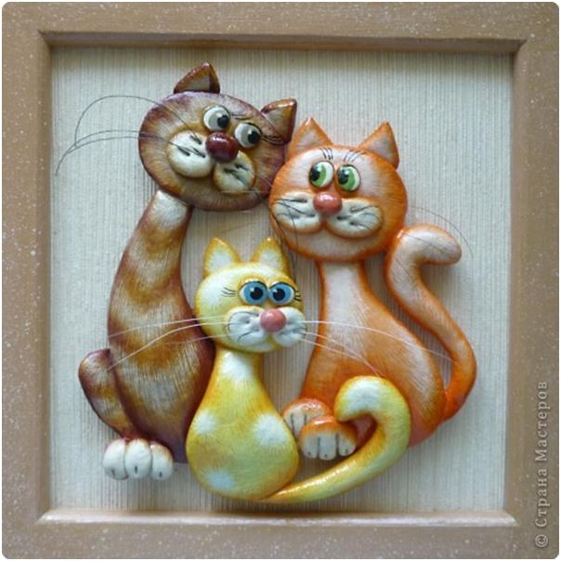
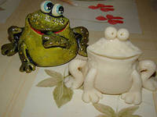
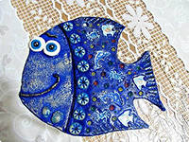

Slide 8
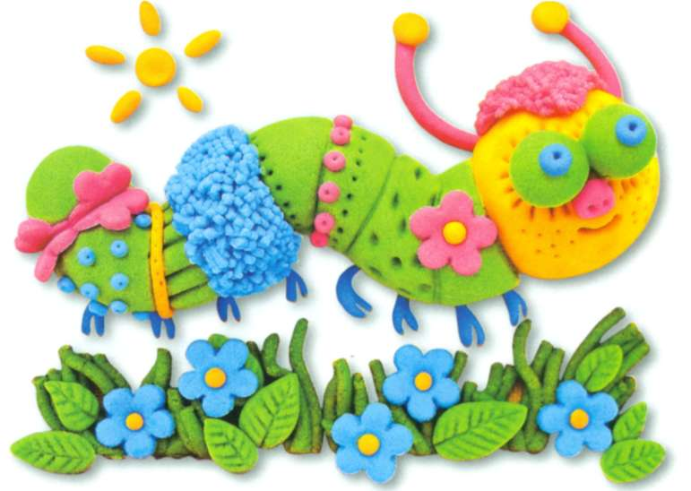

Slide 9
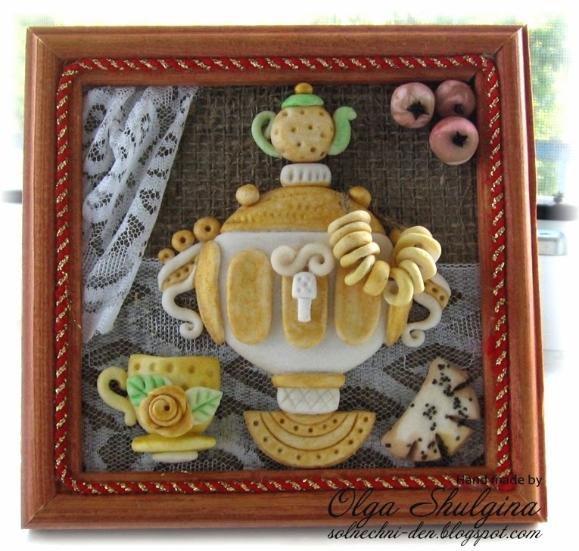

Slide 10
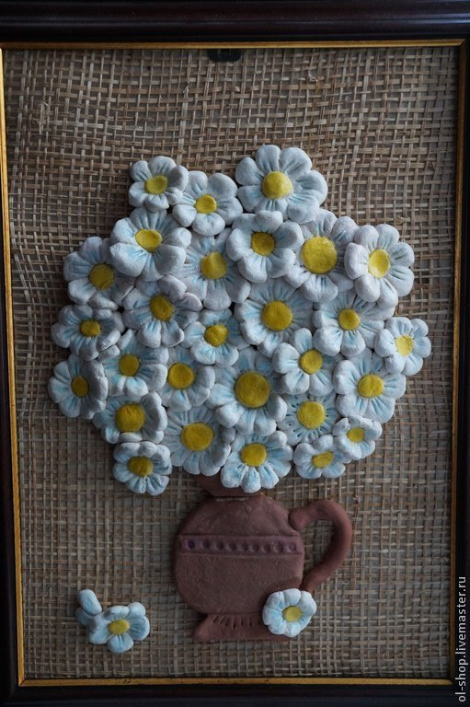
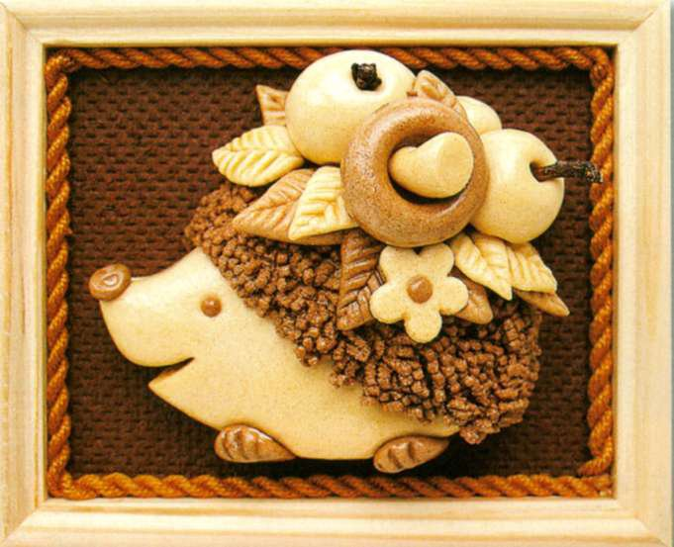

Slide 11
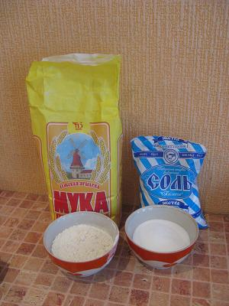
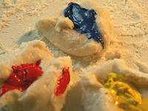

Slide 12
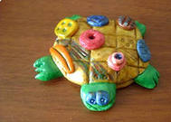
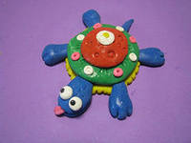
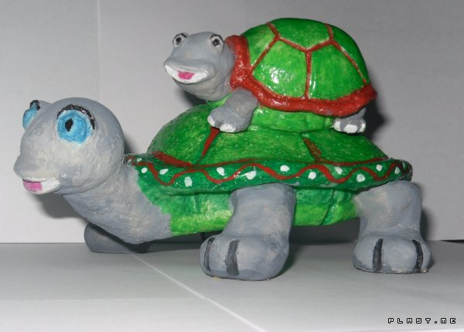
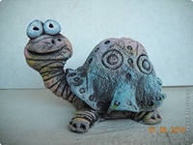
Черепаха — символ небесной поддержки и защиты,
а также мудрости и долголетия.

Slide 13
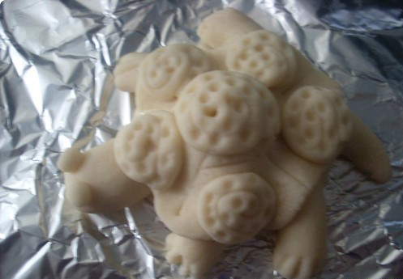
Черепашка из солёного теста

Slide 14
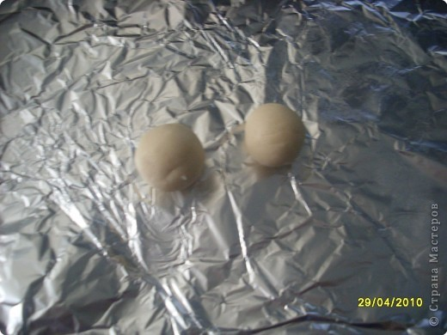
Раскатываем два одинаковых шарика

Slide 15
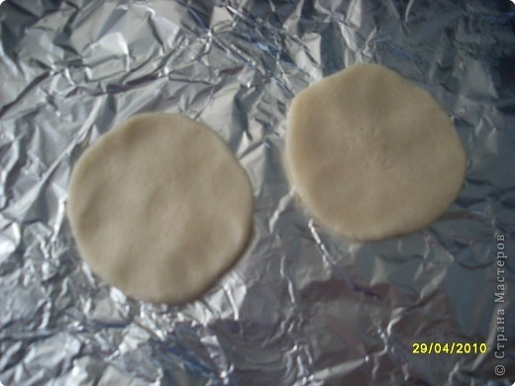
Затем делаем из них лепёшки
(одна будет верх, а другая низ черепашки)
«

Slide 16
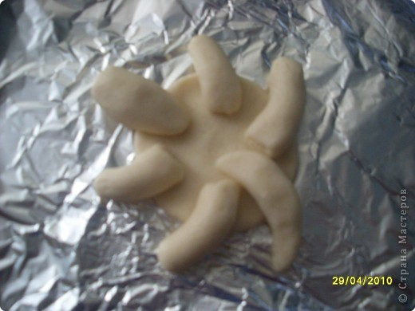
Раскатываем шесть колбасок,
делаем лапки, голову, хвост черепашки
и укладываем на нижней части панциря

Slide 17
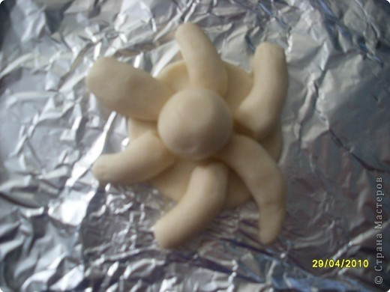
.Скатываем небольшой шарик
и помещаем его в середину

Slide 18
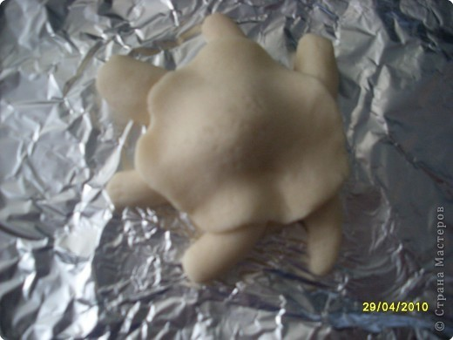
Накрываем второй частью панциря

Slide 19
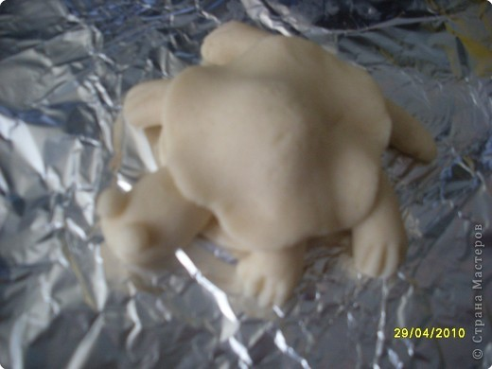
Стеками прорезаем лапки, ротик, делаем глазки

Slide 20
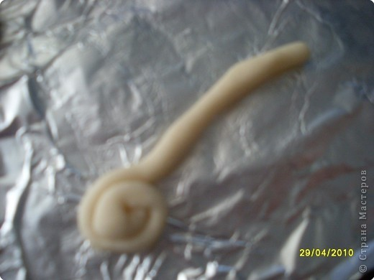
Катаем тонкие жгутики
для украшения нашей черепашки

Slide 21
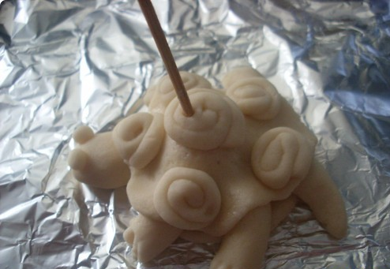
Вот, что получится.
Деревянным концом кисточки делаем дырочки

Slide 22
Получается вот такая черепашка!!!

Slide 23
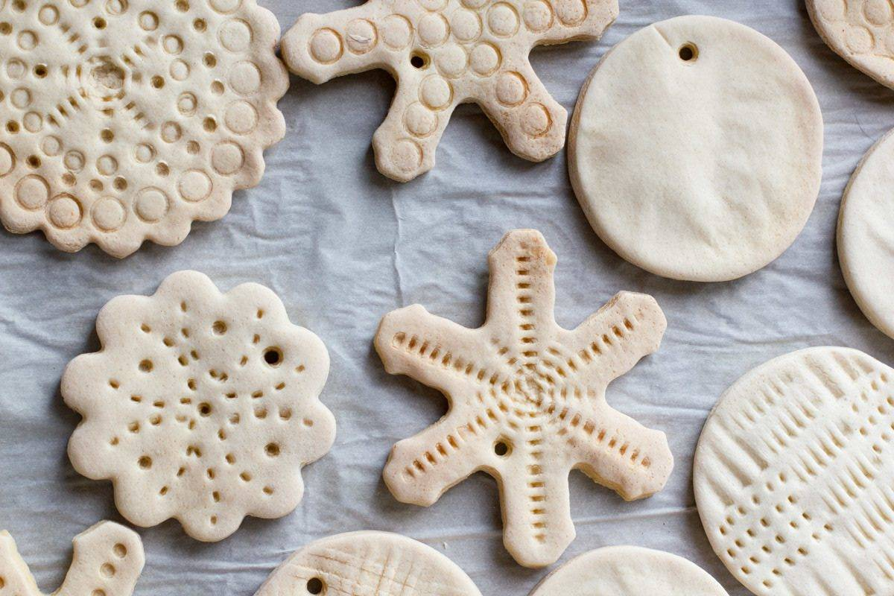
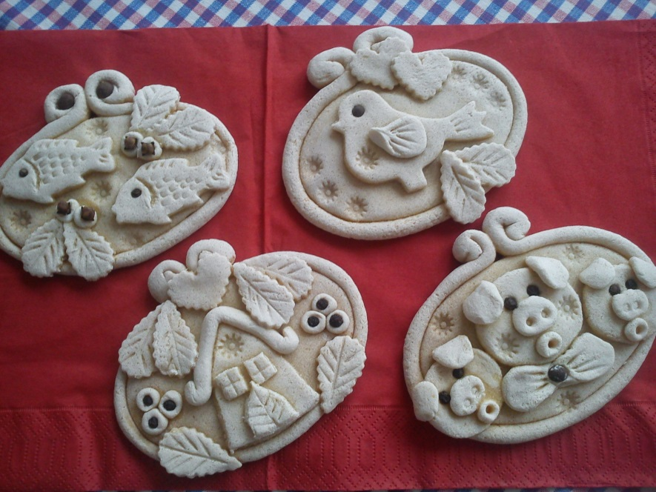
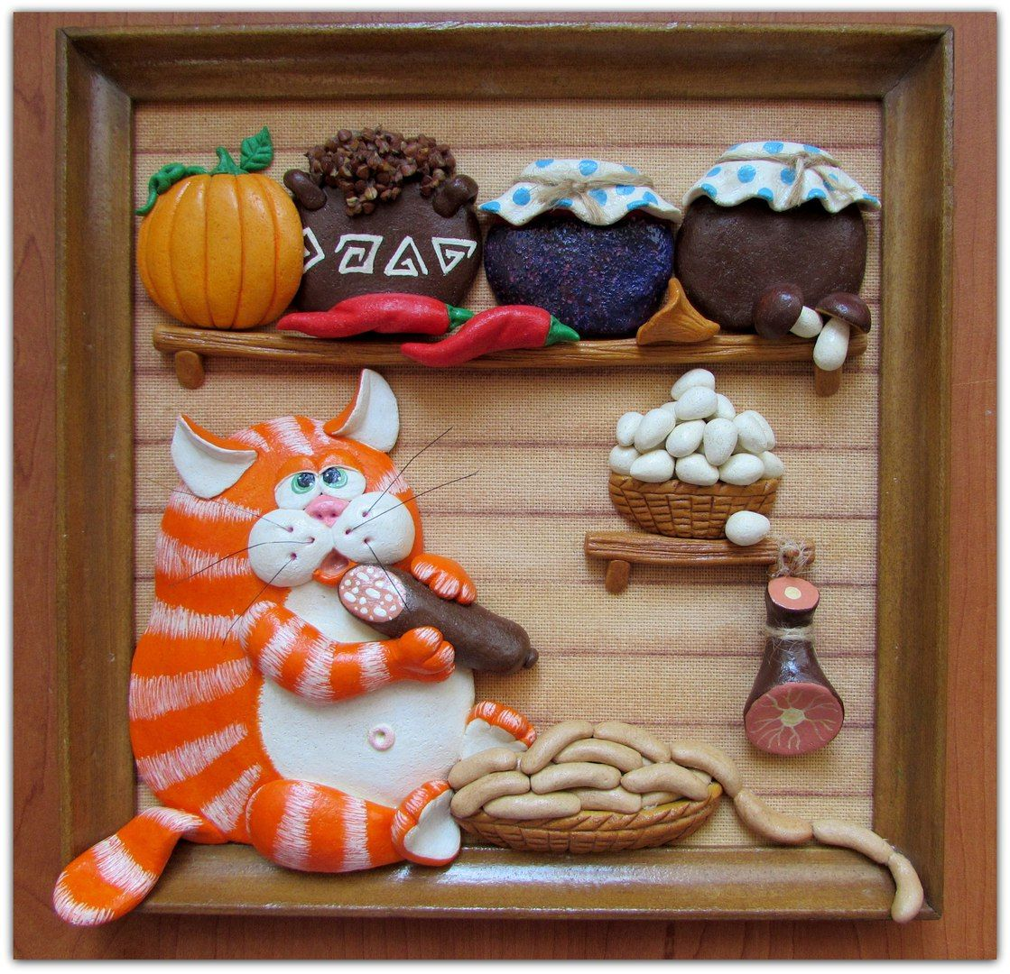
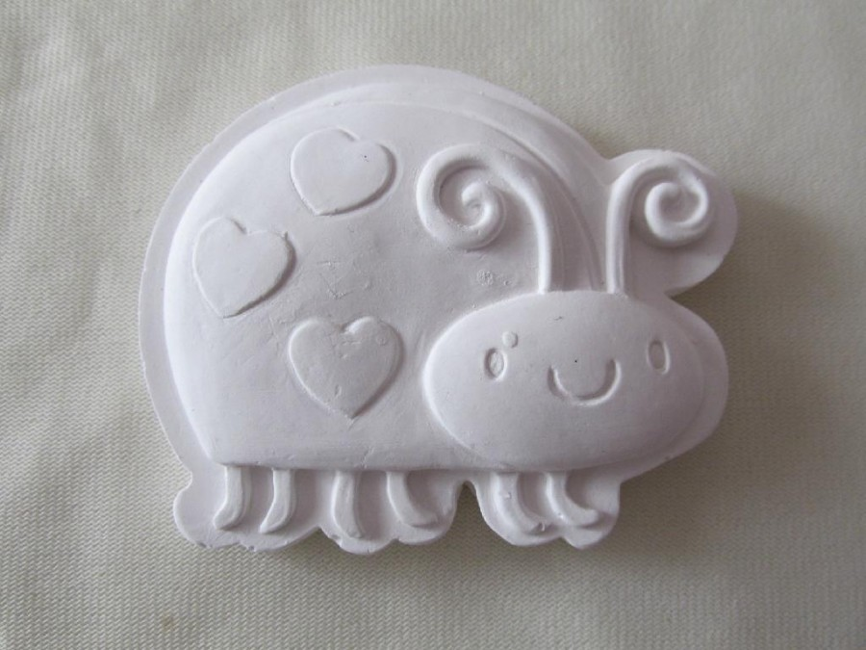

Slide 24
Благодарю Вас за участие !

